Slide 1
Давно ушла от вас война.
Седыми стали ветераны.
И сорок пятая весна
Доныне лечит ваши раны.
Вы отстояли мир в боях
С врагом жестоким и коварным.
И навсегда в людских сердцах
Ваш подвиг будет легендарным.
И сколько весен не пройдет –
Одну мы помнить будем свято.
Весну, которую народ
Великой сделал в сорок пятом.
Борис Новиков

Slide 2
КЛАССНЫЙ ЧАС «Я помню! Я горжусь!»
9 КЛАСС

Slide 3
Великая Отечественная война

Slide 4
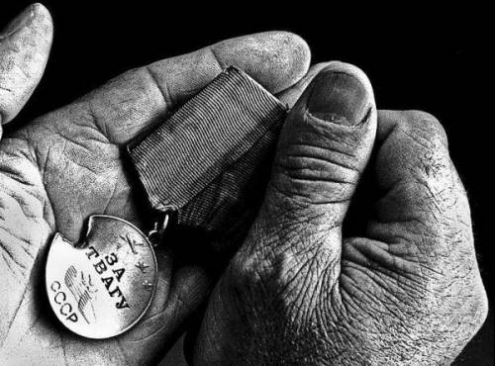
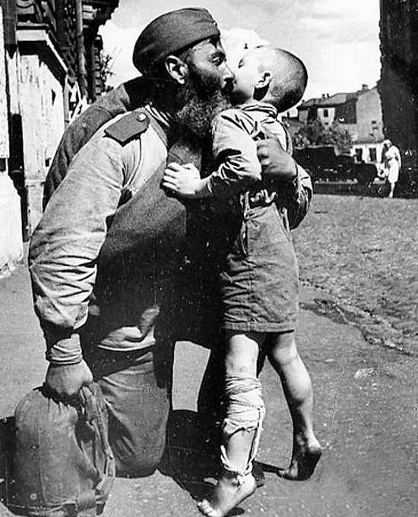
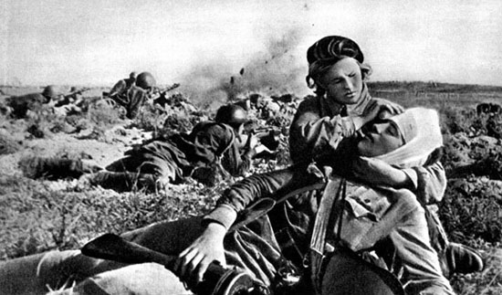

Slide 5
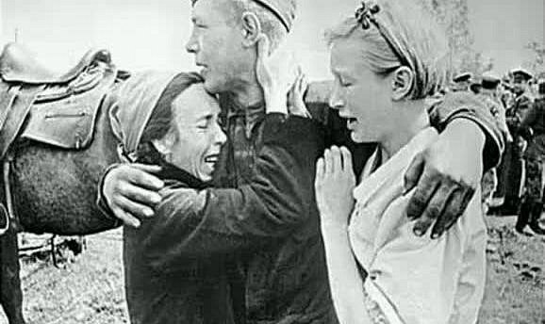
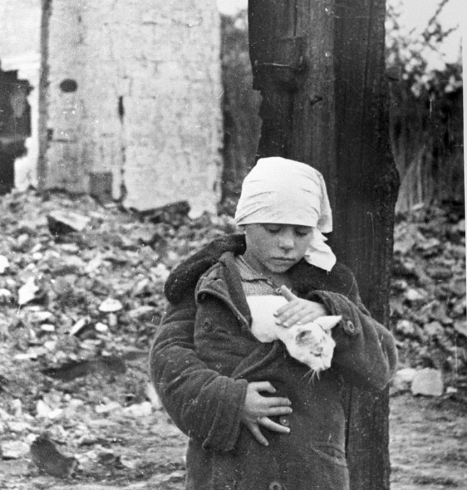

Slide 6
Участники Великой Отечественной войны
Денисенко Сергей Петрович
Буштрук Даниил Иванович
Ефимов Василий Мефодьевич
Ивасик Михаил Адамович

Slide 7
КАК РАБОТАТЬ В ГРУППЕ
Будь добросовестным по отношению к товарищам, работай в полную меру своих сил.
Слушайте каждого члена группы внимательно, не перебивая.
Говорите коротко, ясно, чтобы все могли высказаться
Поддерживайте друг друга, несмотря на интеллектуальные разногласия.
Отвергая предложенную идею, делайте это вежливо и не забывайте предлагать альтернативу.
Если никто не может начать говорить, начинайте по часовой стрелке от капитана (координатора)
Координатором выбирайте того, кто сможет распределить нагрузку, уладить разногласия, выбрать лучшее решение вместе со всеми.

Slide 8
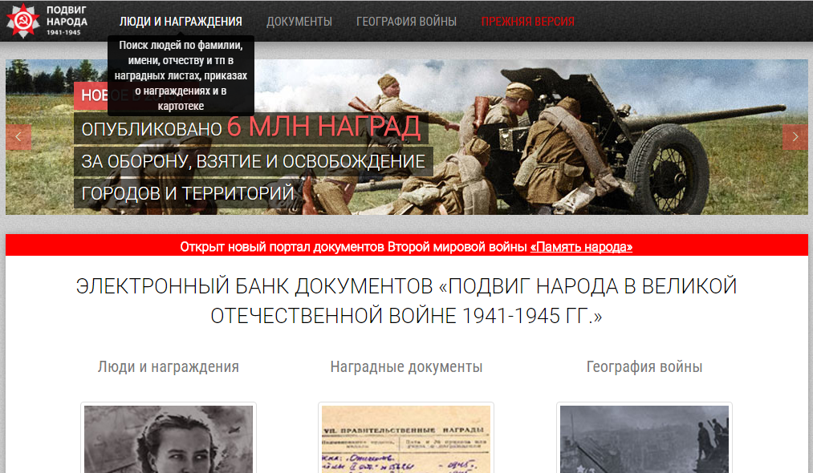
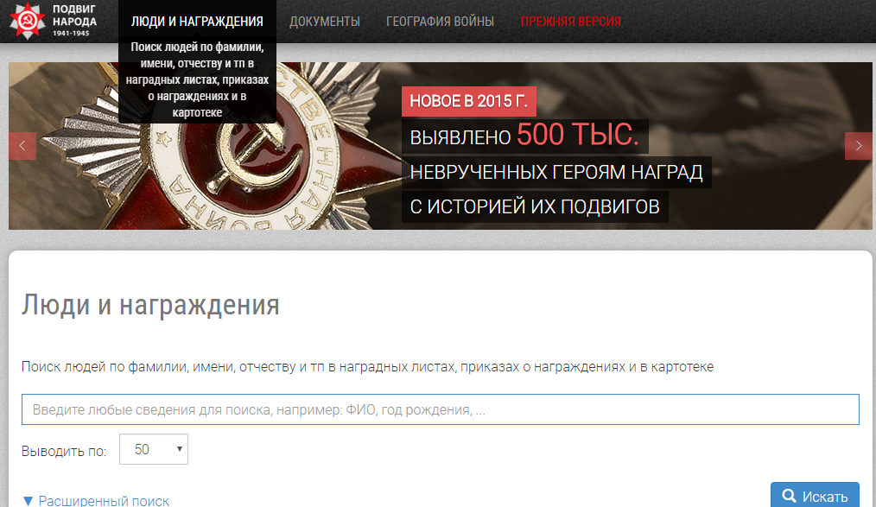
Задание
С помощью электронного банка документов
«Подвиг народа» найти информацию о ветеранах Великой Отечественной войны

Slide 9
Задание
Оформить презентацию в Power-Paint

Slide 10
В каждой группе назначаются:
1. Дизайнер (3 учащихся)
2. Архивариус (2 учащихся)
3. Представитель партии для защиты работы (1 учащийся)

Slide 11
Участники Великой Отечественной войны
Денисенко Сергей Петрович
Буштрук Даниил Иванович
Ефимов Василий Мефодьевич
Ивасик Михаил Адамович

Slide 12
